Slide 1


涨停跟风与EDB异动
3月19日 20:15
方建伟
投顾执业编号:A1120613090012
基金从业编号：A2025062200022x
经传十大金牌讲师，从事证券行业10余年，自创一套“股海钓鱼操作系统”，真正教中小投资者能够理解市场，更好的适应市场，在市场当中稳定的获利！

Slide 2
01/
02/
03/
市场行情解析
涨停跟风
EDB异动

Slide 3
01
市场行情解析

Slide 4
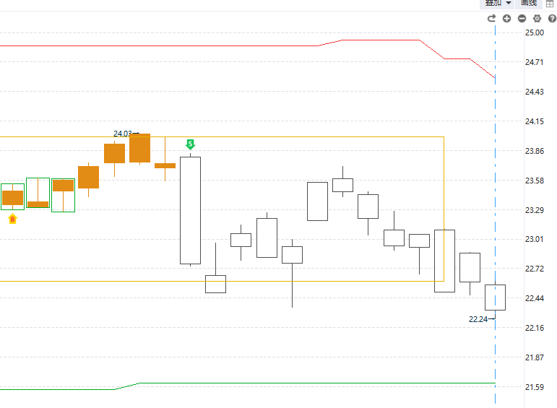
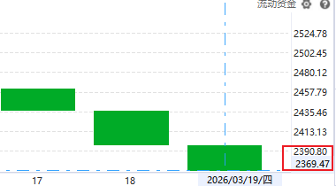
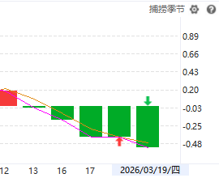
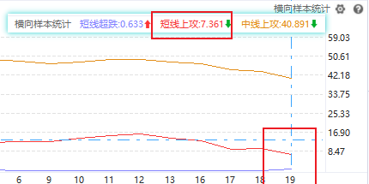
3月19日观点
1、牛线下移，平均股价杀破下方支撑位（22.60）
2、捕捞季节只金叉了一天，便死叉了，市场情绪低迷。
3、流动资金翻红的要求降至2.4万亿，今天成交额2.1万亿
4、横向统计红色数值来到7.3，逼近5附近极限位。
总论：短期很弱，但也注意随时可以出现的变盘走势。

Slide 5
02
涨停跟风

Slide 6
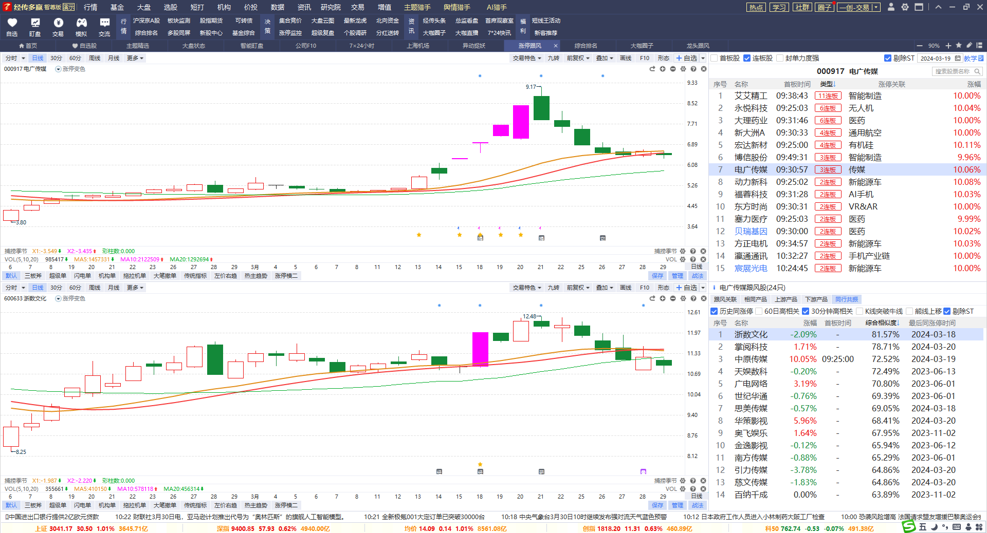
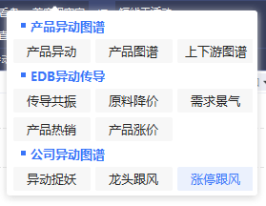

1.领涨股涨停类型选择
3.领涨股K线图
2.跟风股条件类型选择
4.跟风股K线图

Slide 7
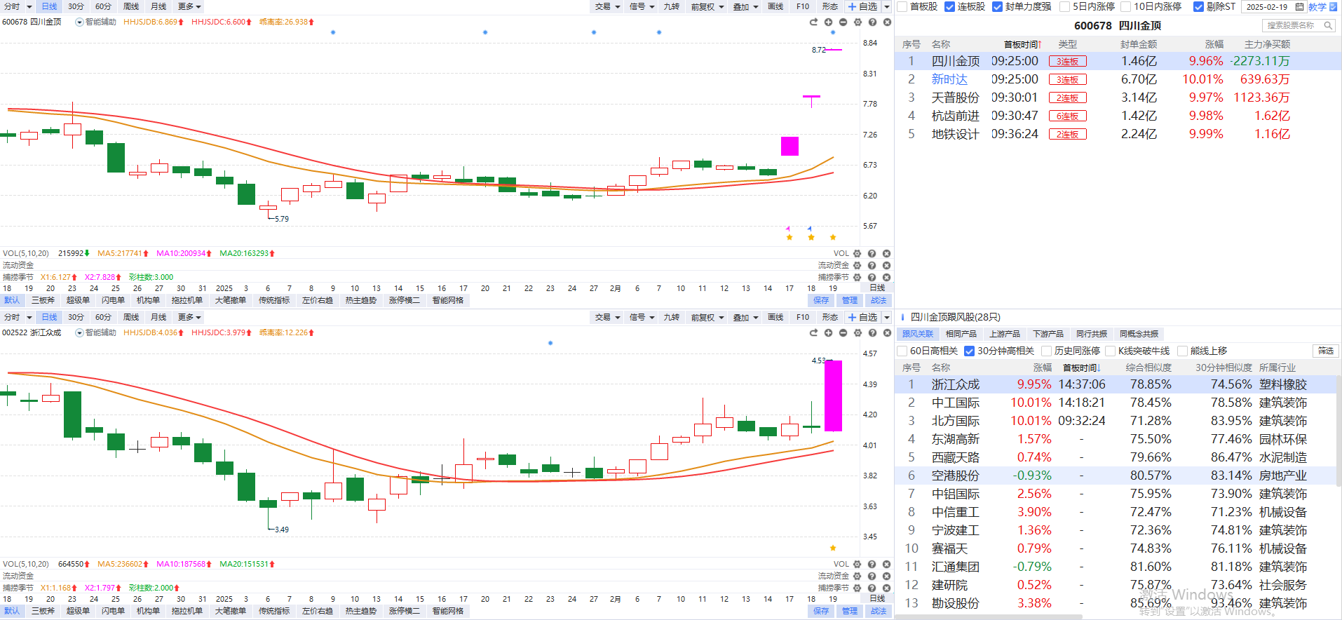
3连板股带跟风

Slide 8
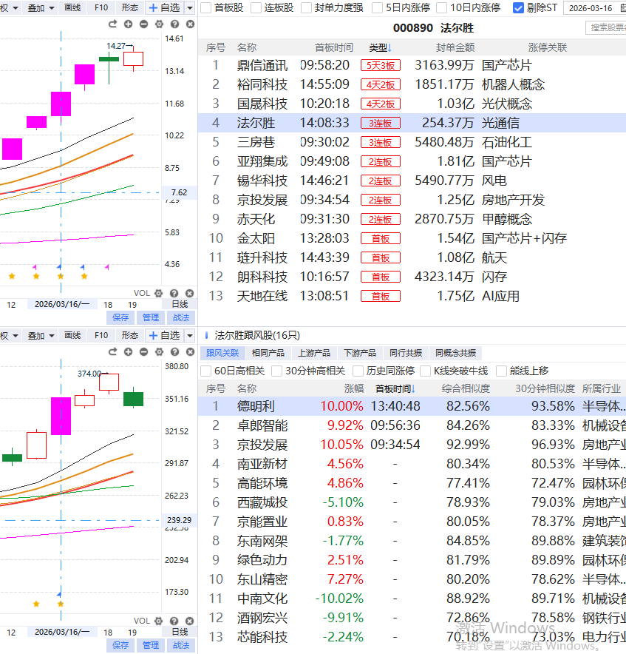
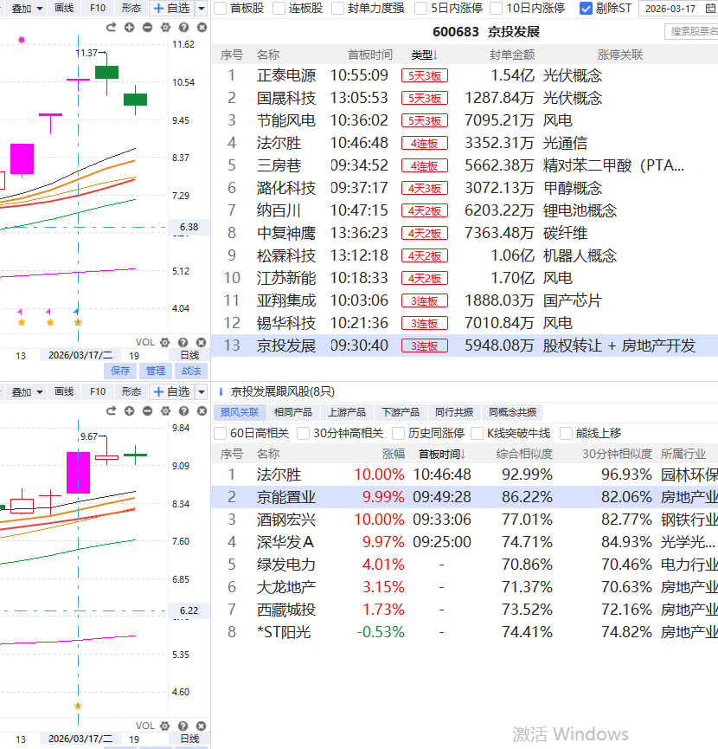
本周符合的个股

Slide 9
03
EDB异动

Slide 10
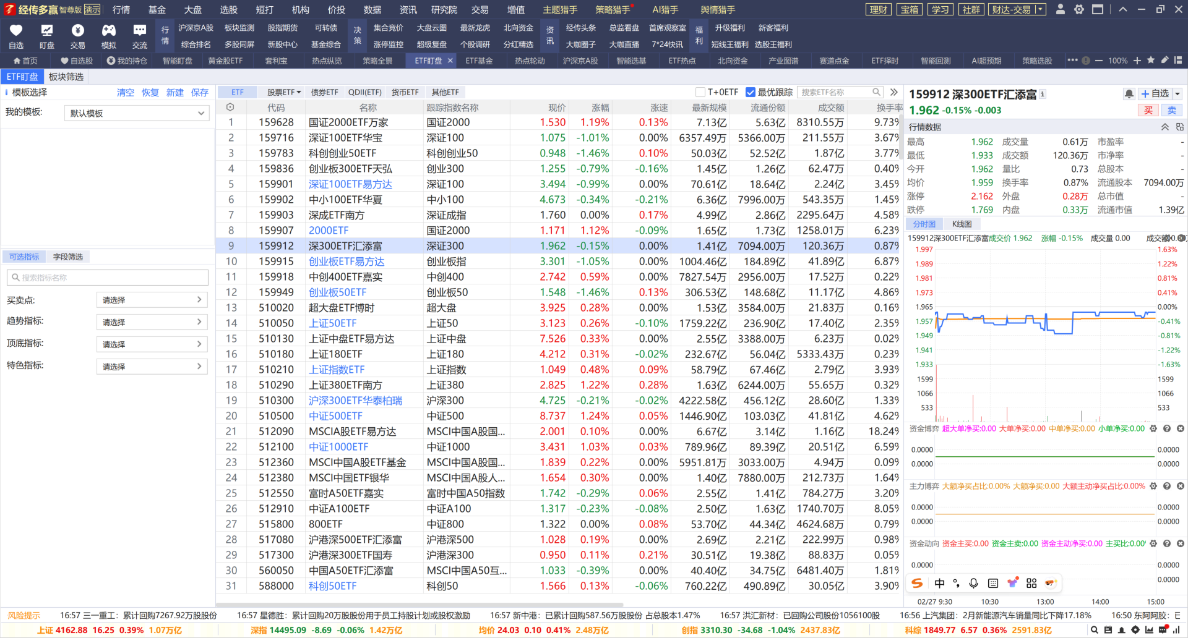
ETF盯盘
支持更多特色指标
新增策略风格、套利机会、跟踪指数等不同特色指标筛选。
支持通过板块筛选ETF
支持在板块筛选结果上，再次筛选关联ETF结果。
UI全新升级
UI全新升级。

Slide 11
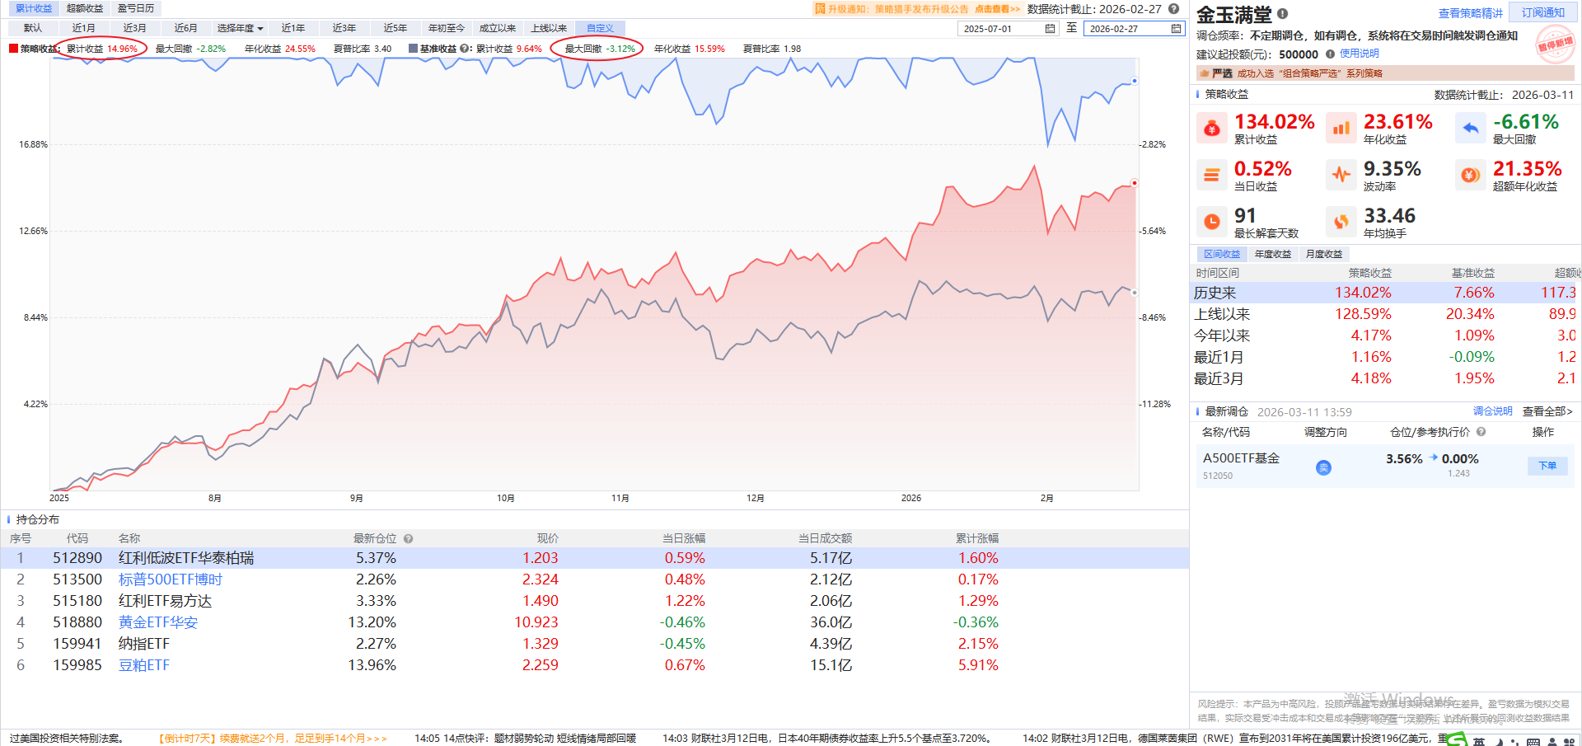
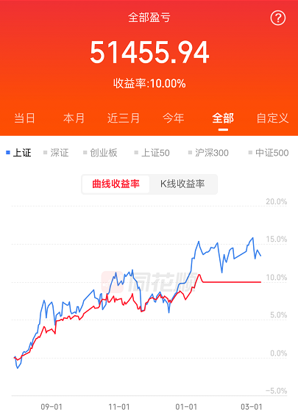

策略选择
2025年7月-2026年2月
显示15%，扣滑点，约12%
最大回撤
3.12%
2025年8月至2026年1月

Slide 12
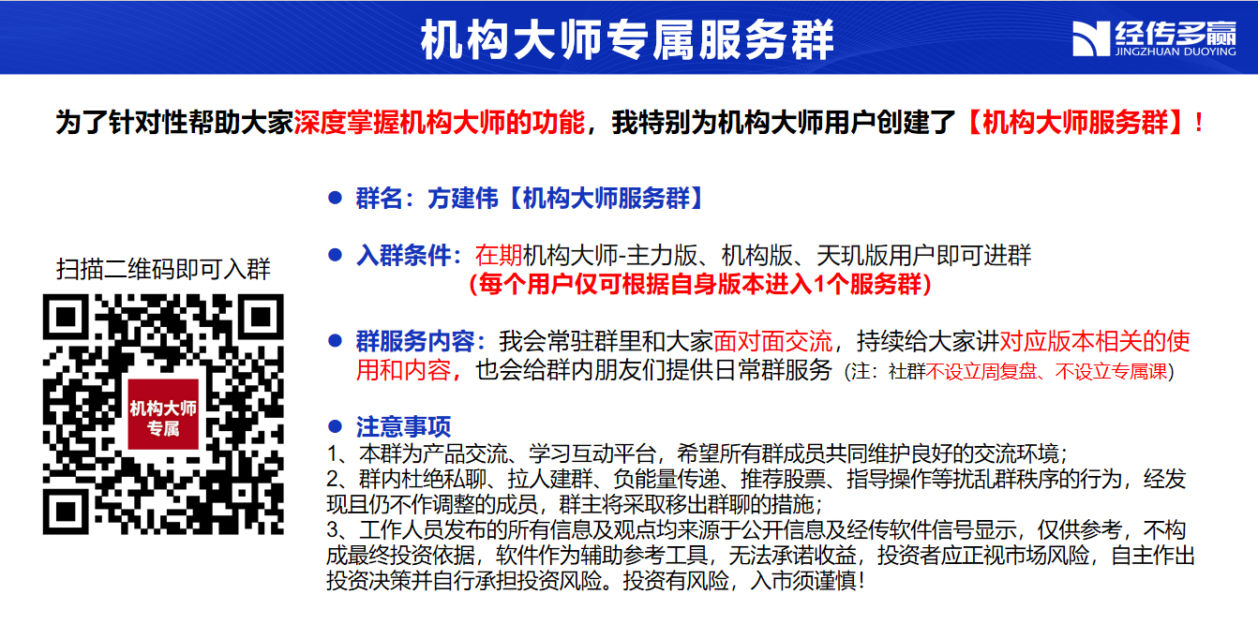

Slide 13


Slide 14
